Slide 1
Проект: “Список дел”
Исполнитель: команда №9
Руководители: Латыпова Дина Сергеевна, Фадеева Екатерина Владимировна
Заказчик: Цапаев Артем Алексеевич

Slide 2

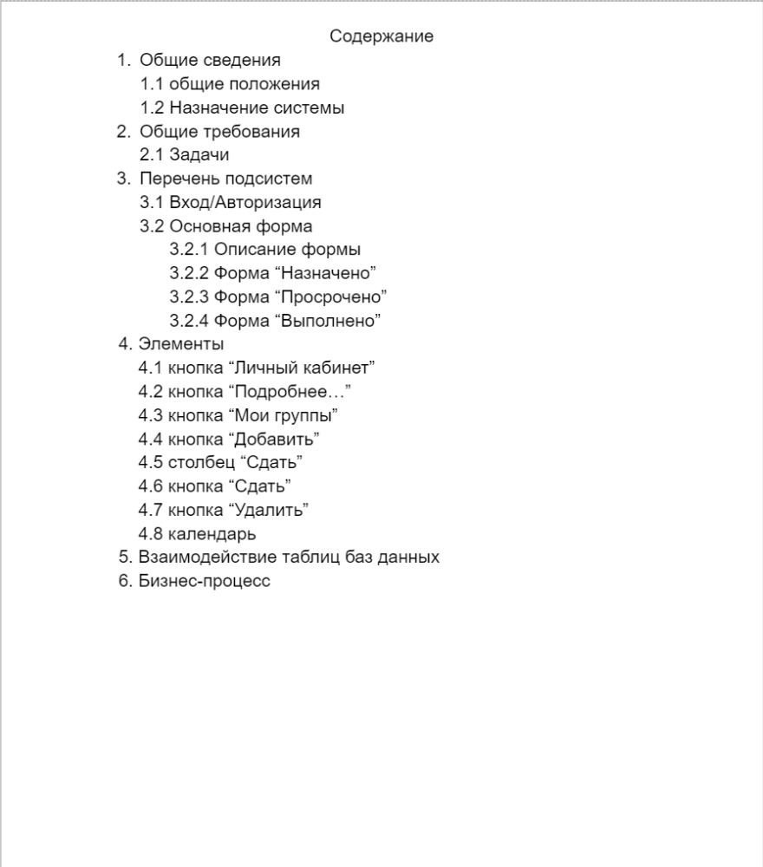
Описание технического задания
Необходимо написать программу «Список дел», предназначенную для управления задачами.
У пользователя должна быть возможность редактировать, удалять и добавлять задачи, создавать различные группы для общих дел и включать/исключать участников оттуда.

Slide 3
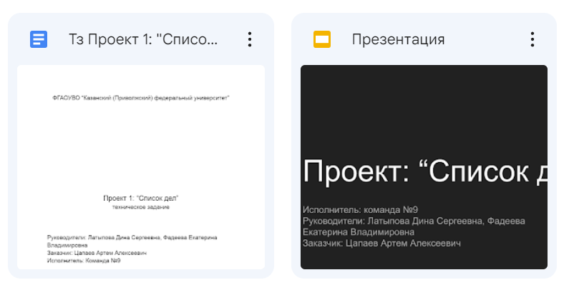
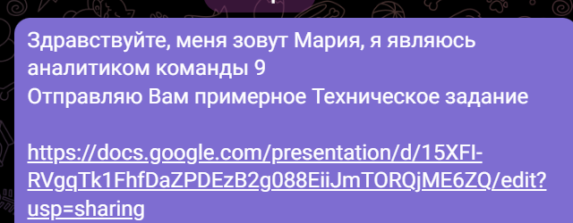

Работа аналитика
Работа с заказчиком
Разработка дизайна проекта
Разработка ТЗ
Учитывание пожеланий заказчика
Доработка деталей
Работа с документацией
Введение команды в предметную область
Мария
-
аналитик
Наш

Slide 4
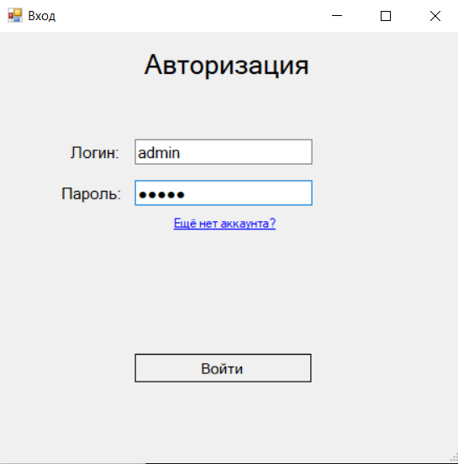
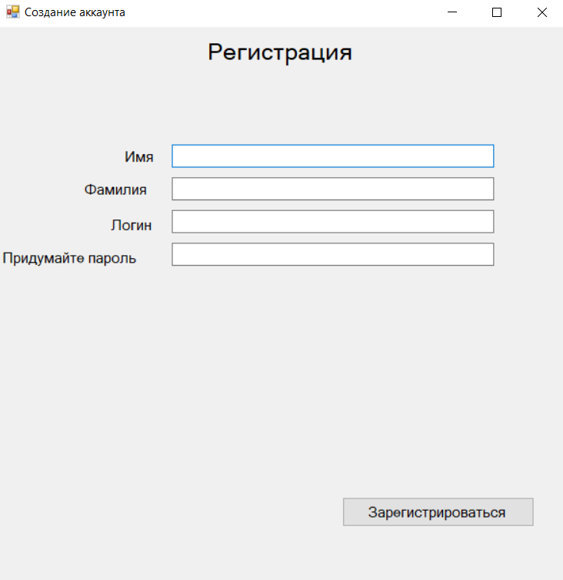


Работа разработчика
анализ технического задания
изучение программ для работы с базой данных
создание базы данных, написание кода
Дарья
поиск необходимой информации для реализации желаний заказчика
своевременное исправление багов
-
разработчик
Наш

Slide 5
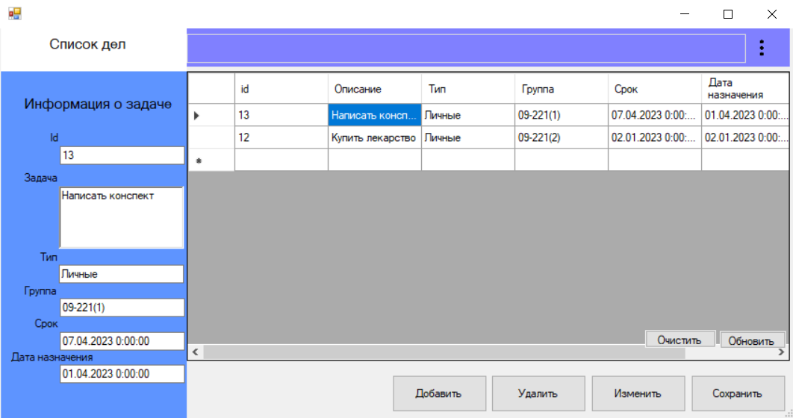
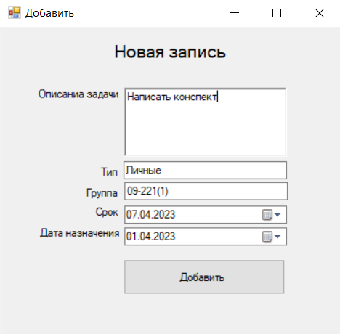
Интерфейс проекта

Slide 6

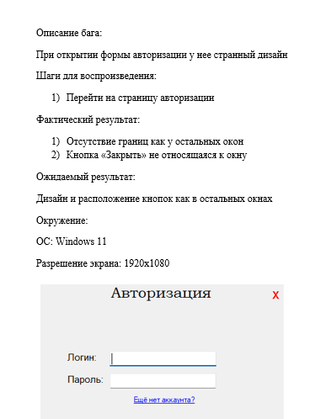

Работа тестировщика
собрать спектр данных о проекте
протестировать программу
смоделировать вероятные ситуации, которые могут произойти при использовании приложения
проверить приложение на работоспособность
выявить все баги и системные ошибки, приводящие к сбою софта.
-
Андрей
тестировщик
Наш

Slide 7
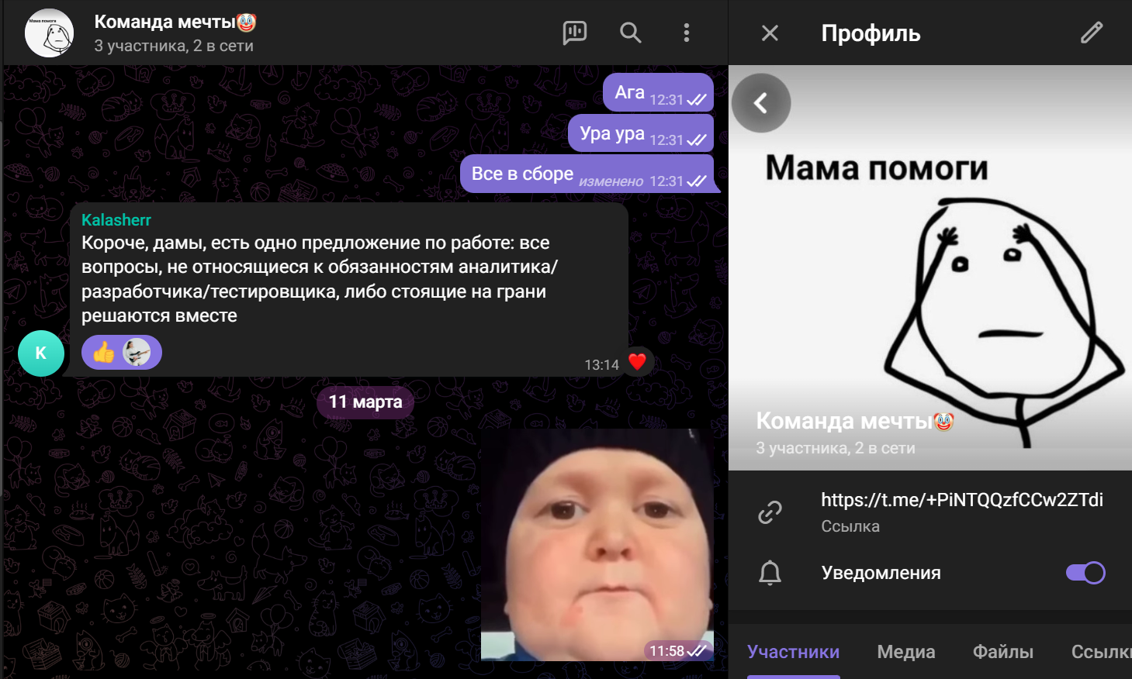
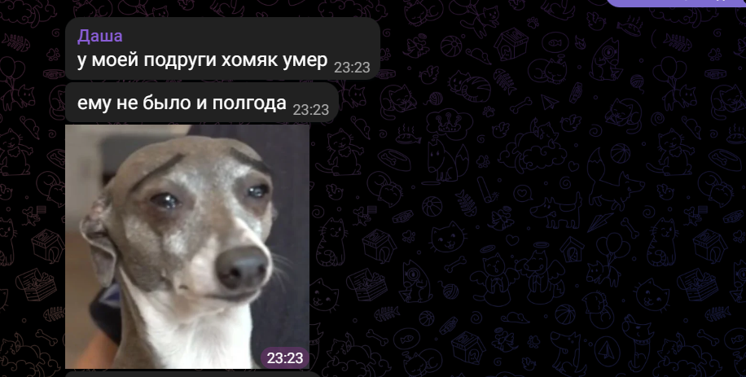

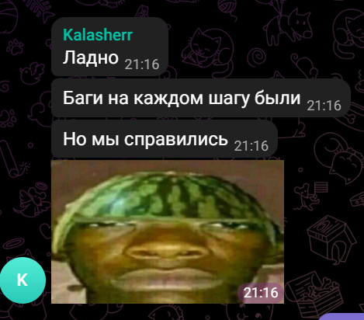
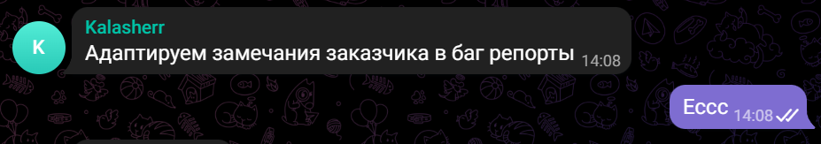
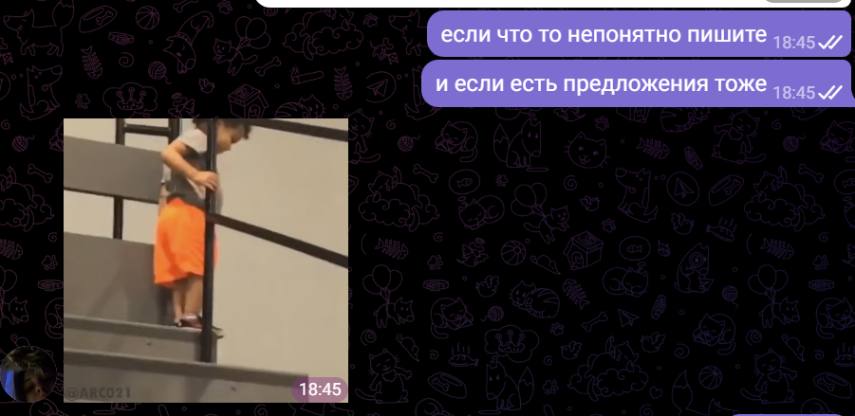
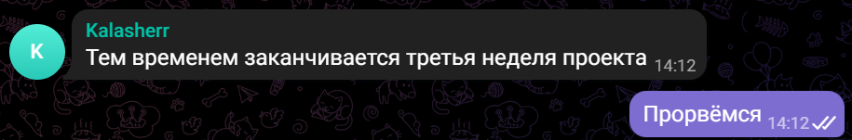
Работа в команде

Slide 8
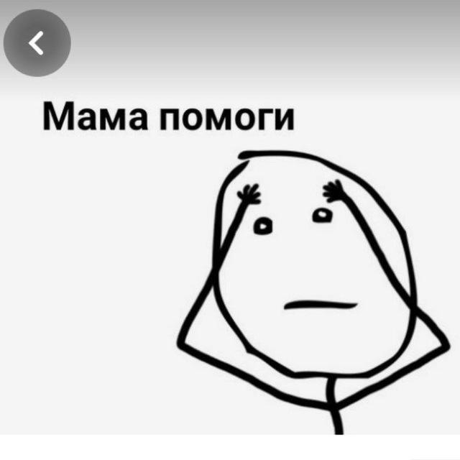
Трудности
отсутствие опыта работы с БД
“Поздно спохватились”
нескончаемые баги
Время для сбора оффлайн
Незнание арабского языка
Весна))

